Slide 1
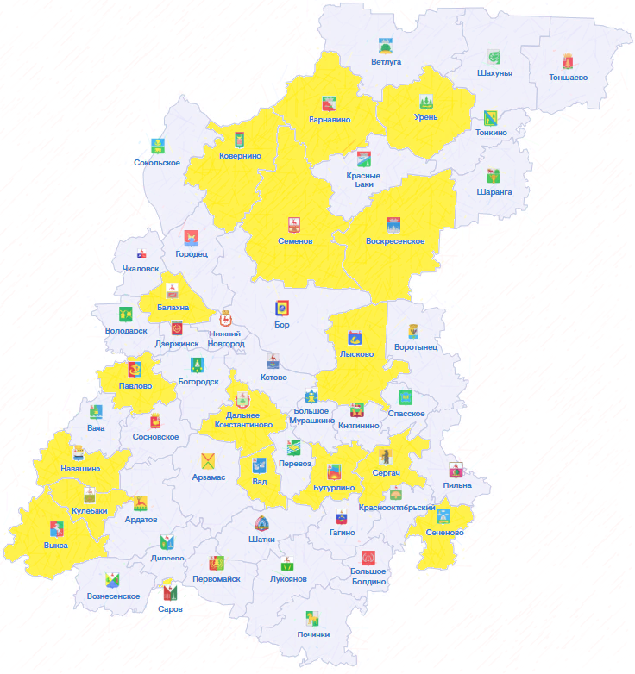

Рейтинг ОМСУ НО по объему вложений в ОНС по состоянию на 01.01.2025 г.
«Желтая зона» (объем вложений составляет от 100 до 500 млн. руб.)
№ п/п | Наименование ОМСУ НО | Объем вложений в ОНС на 01.01.2025 (в млн. рублей)
1 | г.о.г. Саров | 465,9
2 | г.о.г. Выкса | 435,3
3 | г.о. Семеновский | 385,9
4 | Уренский м.о. | 381,8
5 | Павловский м.о. | 357,6
6 | Вадский м.о. | 343,1
7 | г.о. Навашинский | 269,5
8 | Воскресенский м.о. | 245,9
9 | Сергачский м.о. | 220,4
10 | Балахнинский м.о. | 204,4
11 | г.о.г. Кулебаки | 200,9
12 | Бутурлинский м.о. | 176,3
13 | Дальнеконстантиновский м.о. | 173,4
14 | Сеченовский м.о. | 142,7
15 | Варнавинский м.о. | 140,4
16 | Ковернинский м.о. | 128,2
17 | Лысковский м.о. | 102,5
Итого: |  | 4 374,2

